Slide 1
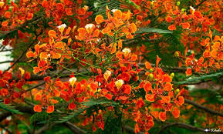
স্বাগতম

Slide 2
শিক্ষক পরিচিতি
এ,কে,এম শরিফুল আলম
প্রধান শিক্ষক,মুক্তারপুর আম-জামতলা মাধ্যমিক বিদ্যালয়, চৌগাছা,যশোর।

Slide 3
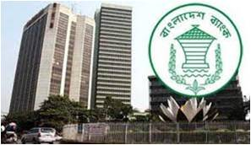
পাঠ পরিচিত
শ্রেণী - নবম
অধ্যায় - সপ্তম
বিষয় - অর্থ ও ব্যাংক ব্যবস্থা
সময় - ৫০ মিনিট
তারিখ – ২৬/০৩/২০২০ ইং
Bangladesh Bang

Slide 4
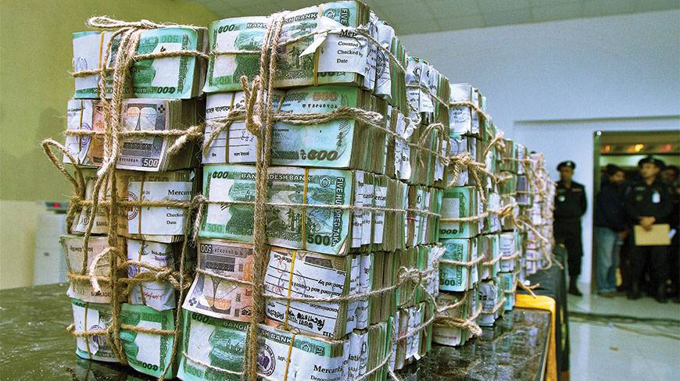
শিখনফল
1.অর্থের ধারনা করতে পারবে-2.অর্থের প্রকারভেদ বর্ননা করতে পারবে -
3.অর্থের কার্যাবলী ব্যাখ্যা করতে পারবে ।

Slide 5
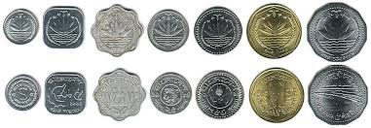
ধাতব মুদ্রা

Slide 6
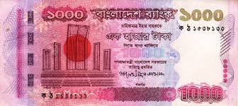
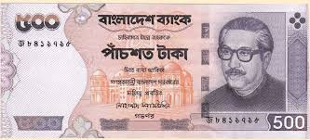
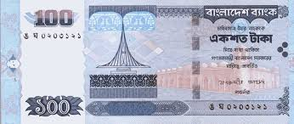
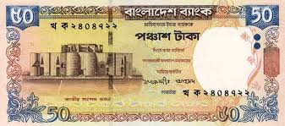
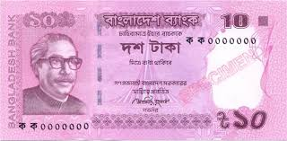
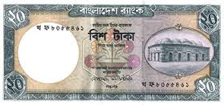
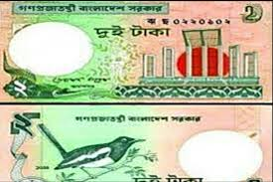
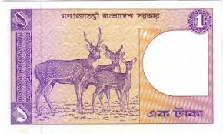
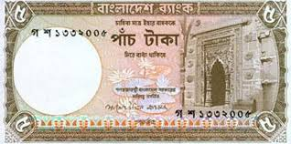
কাগজী নোট

Slide 7
অর্থের শ্রেণি বিভাগ
তৈরির উপকরণের দিক থেকে মুদ্রা
গ্রহণের বাধ্যবাধকতার দিক থেকে
ধাতব মুদ্রা
কাগজী মুদ্রা
বিহিত অর্থ
ব্যাংক হিসাব
প্রামানিক ধাতব মুদ্রা
প্রাতিকী ধাতব মুদ্রা
অসীম বিহিত অর্থ
সসীম বিহিত অর্থ
রূপান্তরযোগ্য কাগজী মুদ্রা
রূপান্তর অযোগ্য কাগজী মুদ্রা

Slide 8
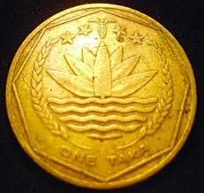
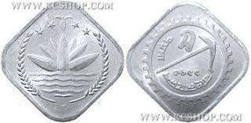
বস্তুগত মূল্যমানের দিক থেকে
প্রামানিক মুদ্রা
প্রতীক মুদ্রা

Slide 9
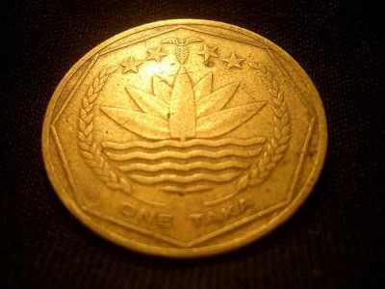
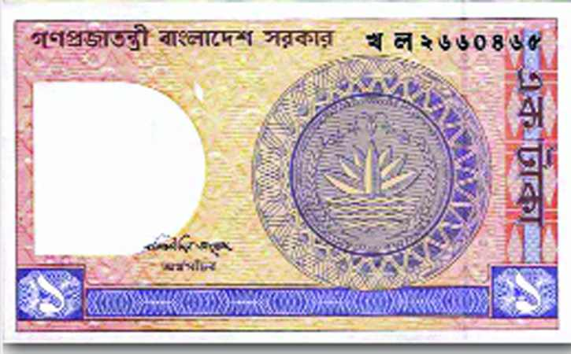
প্রকারভেদ
তৈরির উপকরণের দিক থেকে মুদ্রা
ধাতব মুদ্রা
কাগজী নোট

Slide 10
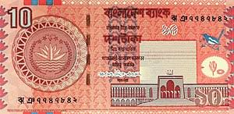
কাগজী নোট
রূপান্তরযোগ্য কাগজী মুদ্রা
রূপান্তর অযোগ্য কাগজী মুদ্রা

Slide 11
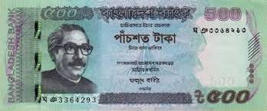
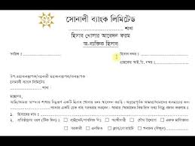
গ্রহনের বাধ্যবাধকতার দিক থেকে অর্থের প্রকারভেদ
বিহিত অর্থ
ব্যাংক হিসাব

Slide 12
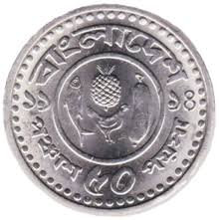
বিহিত অর্থ
সসীম বিহিত অর্থ
অসীম বিহিত অর্থ

Slide 13
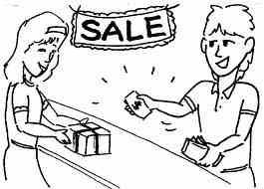
অর্থের কার্যাবলী
১। বিনিময়ের মাধ্যম

Slide 14
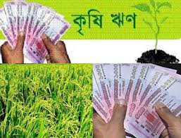
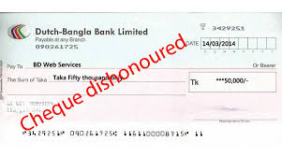
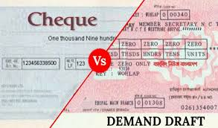
২। ঋনের ভিত্তি

Slide 15
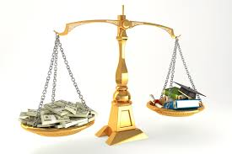
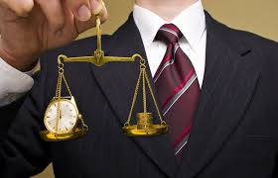
৩। মূল্যের পরিমাপক

Slide 16
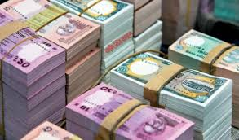
৪। সঞ্চয়ের বাহন

Slide 17
কবি অর্থের কার্যাবলি বর্ণনা করতে গিয়ে বলেন-
যাহা করে বিনিময় ও মূল্য পরিমাপ
ঋণ পরিশোধ আর সঞ্চয় সাধন
অর্থ বলি গণ্য তারে করে সর্বজন।

Slide 18
বাড়ীর কাজ
১। অর্থ কাকে বলে?
২। ধাতব মুদ্রাও কাগজী মুদ্রার মধ্যে পার্থক্য নির্ণয় কর।
৩।অর্থ আমাদের দৈনন্দিন জীবনকে সহজতর করেছে-ব্যাখ্যা কর।

Slide 19
দলীয় কাজ
অর্থের প্রকারভেদের ছক তৈরি কর

Slide 20
মূল্যায়ন
সঠিক উত্তর জেনে নেই
১। কোনটি সসীম বিহিত অর্থ?
ক। ১০/- নোট
খ। ২০/- নোট
গ। ২/- নোট
ঘ। ৫/- ধতব মুদ্রা
২।অর্থের কার্যাবলি কয়টি?
ক। ৩টি
খ। ৪টি
গ। ৫টি
ঘ। ৬টি

Slide 21
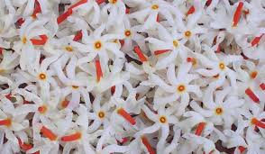
ধন্যবাদ

